Slide 1
第二节 对坐标的曲线积分
一.对坐标的曲线积分的概念与性质
曲线的方向
一条曲线有两个方向，任意规定一个方向为正向，另--个方向便是负向
L
-L
L为非封闭曲线
一般用从起点到终点的方向表示其正向
L为平面封闭曲线
正向规定为：沿此方向前进时，闭曲线L所围成的平面域D总在他的左边
注意: 在对坐标的曲线积分中, 曲线的方向尤为重要

Slide 2

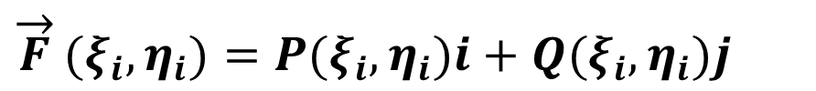
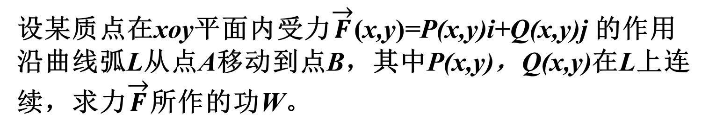
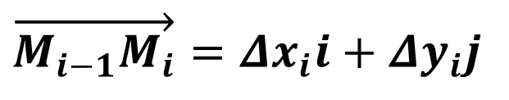
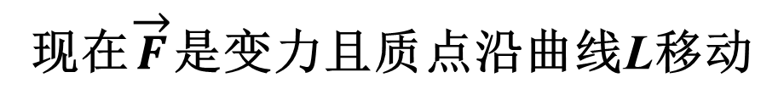

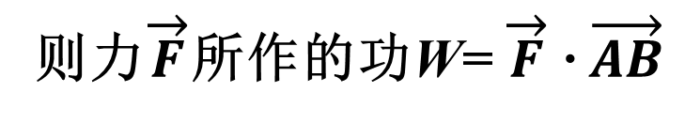

变力沿曲线所作的功
设某质点在xoy平面内受力$\overset{→}{F}$(x,y)=P(x,y)i+Q(x,y)j 的作用沿曲线弧L从点A移动到点B，其中P(x,y)，Q(x,y)在L上连续，求力$\overset{→}{F}$所作的功W。
如果$\overset{→}{F}$是常力，质点作直线运动，位移向量是$\overset{→}{AB}$
则力$\overset{→}{F}$所作的功W= $\overset{→}{F}$· $\overset{→}{AB}$
极限的方法
$$F(ξ_{i},η_{i})$$
B
现在$\overset{→}{F}$是变力且质点沿曲线L移动
$$M_{i−1}$$
$$M_{i}$$
$$\overset{→}{M_{i−1}M_{i}}=Δx_{i}i+Δy_{i}j$$
$$\overset{→}{F}(ξ_{i},η_{i})=P(ξ_{i},η_{i})i+Q(ξ_{i},η_{i})j$$
A

Slide 3
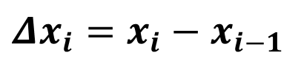
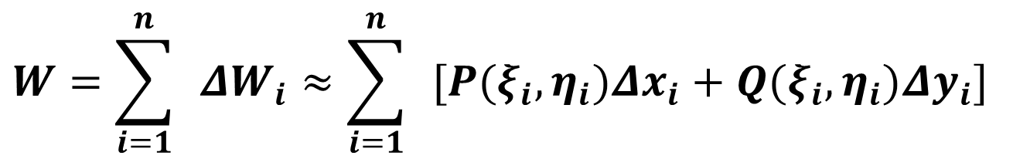
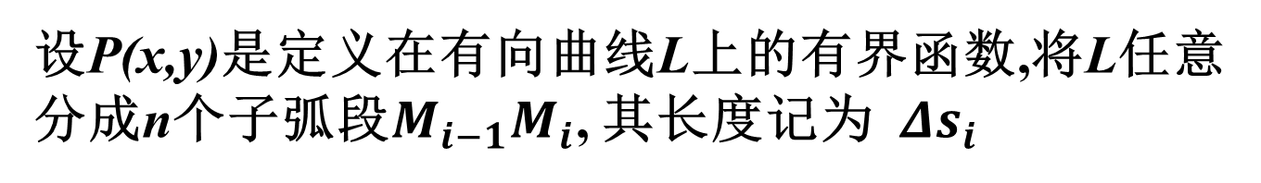
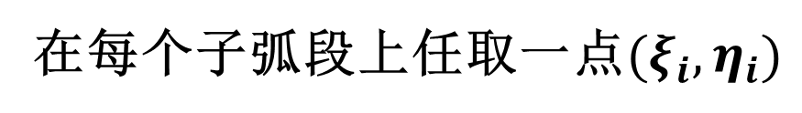
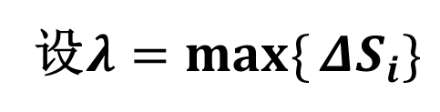
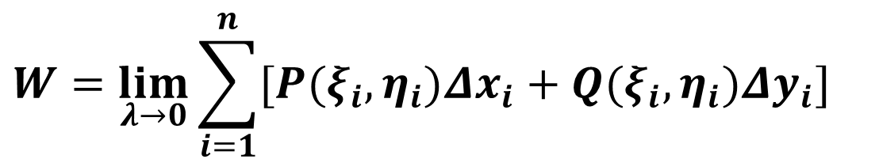
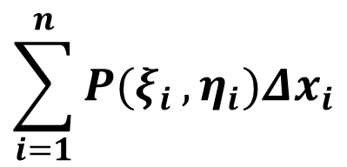
$$ΔW_{i}≈\overset{→}{F}(ξ_{i},η_{i})⋅\overset{→}{M_{i−1}M_{i}}=P(ξ_{i},η_{i})Δx_{i}+Q(ξ_{i},η_{i})Δy_{i}$$
$$W=\sum_{i=1}^{n}{ }ΔW_{i}≈\sum_{i=1}^{n}{ }[P(ξ_{i},η_{i})Δx_{i}+Q(ξ_{i},η_{i})Δy_{i}]$$
$$W=\lim_{λ→0}{\sum_{i=1}^{n}{[P(ξ_{i},η_{i})Δx_{i}+Q(ξ_{i},η_{i})Δy_{i}}}]$$
定义
设P(x,y)是定义在有向曲线L上的有界函数,将L任意
分成n个子弧段$M_{i−1}M_{i}$, 其长度记为 $Δs_{i}$
设$λ=\max{\{}ΔS_{i}\}$
$$Δx_{i}=x_{i}−x_{i−1}$$
$$\sum_{i=1}^{n}{P(ξ_{i}},η_{i})Δx_{i}$$
在每个子弧段上任取一点$(ξ_{i},η_{i})$
作和式

Slide 4
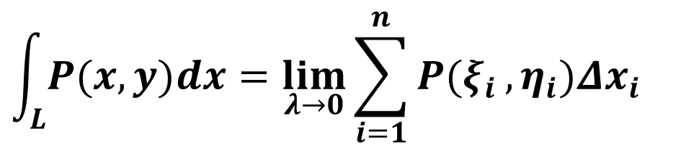
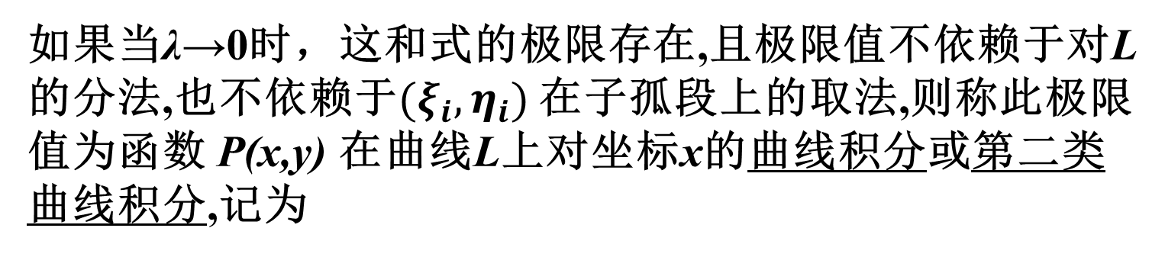
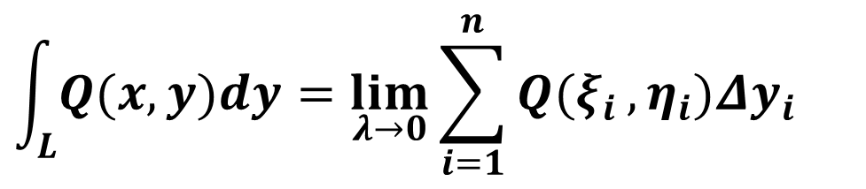
如果当λ→0时，这和式的极限存在,且极限值不依赖于对L的分法,也不依赖于$(ξ_{i},η_{i})$ 在子孤段上的取法,则称此极限值为函数 P(x,y) 在曲线L上对坐标x的曲线积分或第二类曲线积分,记为
$$\int_{L}{P(x,y)dx}=\lim_{λ→0}{\sum_{i=1}^{n}{P(ξ_{i}}},η_{i})Δx_{i}$$
同理Q(x,y)在L上对坐标y的曲线积分为
$$\int_{L}{Q(x,y)dy}=\lim_{λ→0}{\sum_{i=1}^{n}{Q(ξ_{i}}},η_{i})Δy_{i}$$

Slide 5
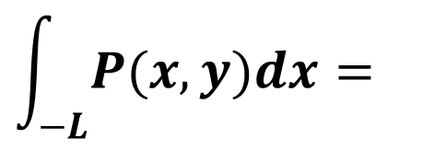
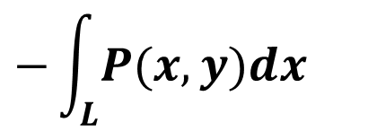
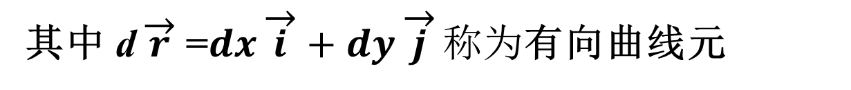
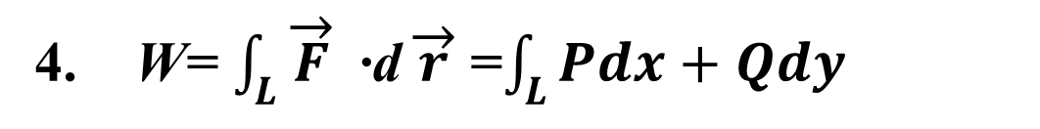
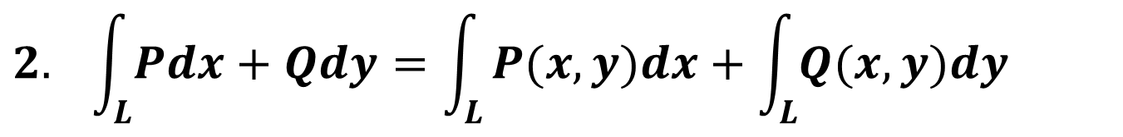
注
1.如果P(x,y),Q(x,y)在L上连续，则曲线积分存在
$$2. \int_{L}{Pdx+Qdy}=\int_{L}{P(x,y)dx+\int_{L}{Q(x,y)dy}}$$
3.
$$\int_{−L}{P(x,y)dx}=$$
$$−\int_{L}{P(x,y)dx}$$
两类积分的最主要的区别
基本性质与第一类曲线积分类似
4. W= $\int_{L}{\overset{→}{F} \text{·}\text{d}\overset{→}{r}}$=$\int_{L}{Pdx+Qdy}$
其中 $\text{d}\overset{→}{r}$=$dx\overset{→}{i}+dy\overset{→}{j}称为$有向曲线元

Slide 6
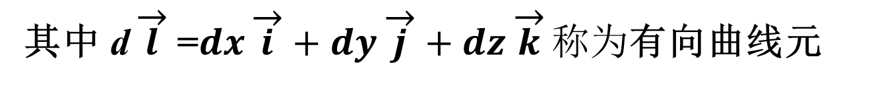
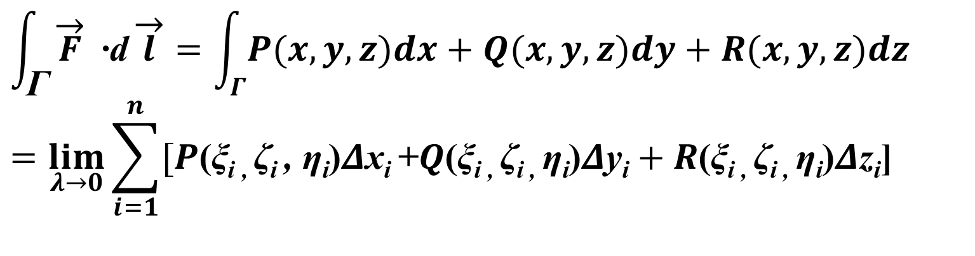
5. 概念及性质均可推广到空间曲线Γ上对坐标的曲线积分
$$\int_{\text{Γ}}{\overset{→}{F} \text{·}\text{d}\overset{→}{l}}=\int_{Γ}{P(x,y,z)dx+Q(x,y,z)dy}+R(x,y,z)dz$$
$$=\lim_{λ→0}{\sum_{i=1}^{n}{[P\text{(}\text{ξ}\text{i}\text{ , }\text{ζ}\text{i} \text{, }\text{η}\text{i}\text{)}Δ\text{x}\text{i}}}\text{+}Q\text{(}\text{ξ}\text{i}\text{ , }\text{ζ}\text{i}\text{ , }\text{η}\text{i}\text{)}Δ\text{y}\text{i}+R\text{(}\text{ξ}\text{i}\text{ , }\text{ζ}\text{i}\text{ , }\text{η}\text{i}\text{)}Δ\text{z}\text{i}\text{]}$$
其中 $\text{d}\overset{→}{l}$=$dx\overset{→}{i}+dy\overset{→}{j}+dz\overset{→}{k}称为$有向曲线元

Slide 7
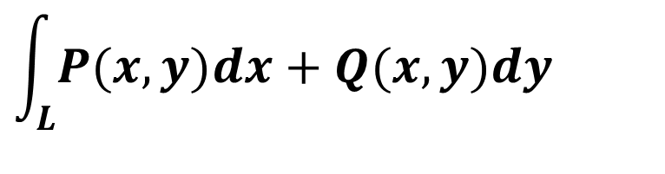
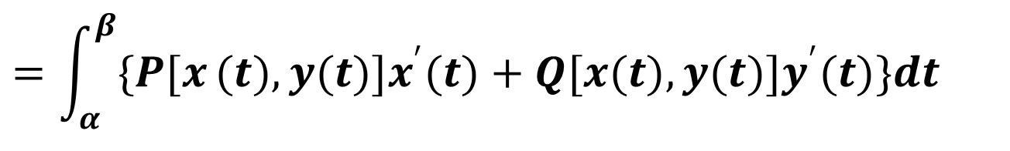
二、对坐标的曲线积分的计算法
1. 设曲线L的参数方程为
x=x(t)，y=y(t)
则
$$\int_{L}{P(x,y)dx+Q(x,y)dy}$$
$$=\int_{α}^{β}{\{P[x}(t),y(t)]x^{′}(t)+Q[x(t),y(t)]y^{′}(t)\}dt$$
注意：下限α对应于L的起点,上限β对应于L的终点

Slide 8
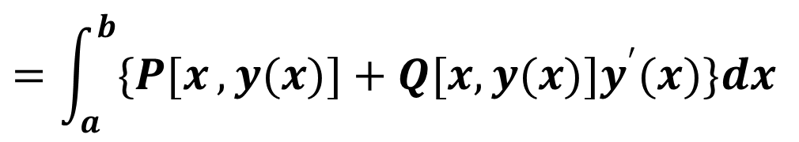
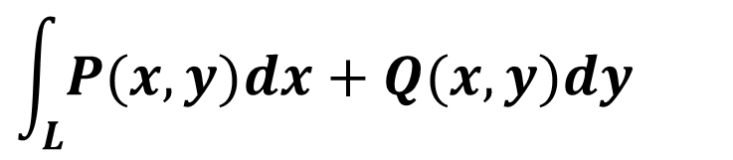
2. 设曲线L的方程为
y=y(x)
L:x=x(y)时同理
视为特殊的参数方程: x=x，y= y(x)
$$\int_{L}{P(x,y)dx+Q(x,y)dy}$$
$$=\int_{a}^{b}{\{P[x},y(x)]+Q[x,y(x)]y^{′}(x)\}dx$$
注意：a对应于L的起点, b对应于L的终点

Slide 9
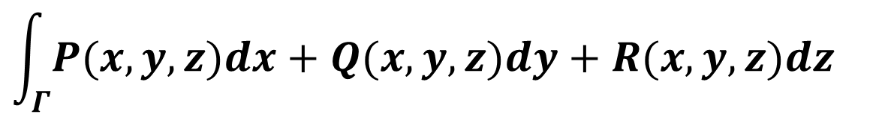
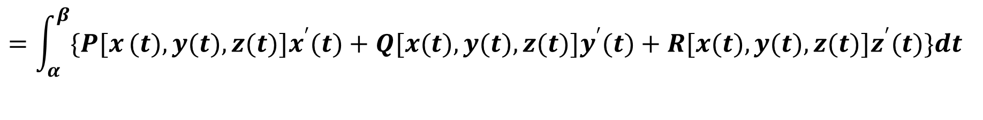
3. 设空间曲线Γ的参数方程为
x=x(t),y=y(t),z=z(t)
则
$$\int_{Γ}{P(x,y,z)dx+Q(x,y,z)dy}+R(x,y,z)dz$$
$$=\int_{α}^{β}{\{P[x}(t),y(t),z(t)]x^{′}(t)+Q[x(t),y(t),z(t)]y^{′}(t)+R[x(t),y(t),z(t)]z^{′}(t)\}dt$$
注意：下限α对应于Γ的起点, 上限β对应于Γ的终点

Slide 10
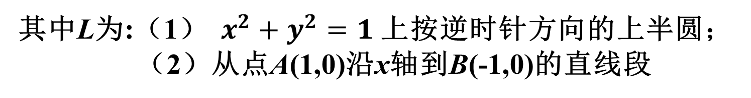
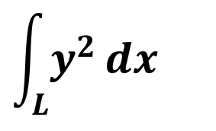
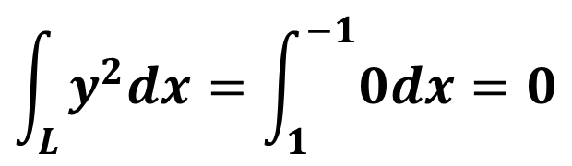
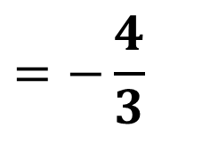
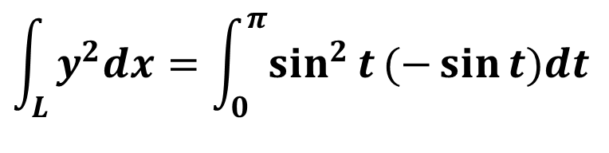
$$\int_{L}{y^{2}}dx$$
例1 计算
其中L为:（1） $x^{2}+y^{2}=1$上按逆时针方向的上半圆；
（2）从点A(1,0)沿x轴到B(-1,0)的直线段
解
（1）L的参数方程：x=cost，y=sint. t从0变到π，
$$\int_{L}{y^{2}dx=\int_{0}^{π}{\sin^{2}{t}(−\sin{t})dt}}$$
$$=−\frac{4}{3}$$
B
A
（2）L的方程：y=0，x从1变到-1，
$$\int_{L}{y^{2}dx=\int_{1}^{−1}{0dx}}=0$$
两个曲线积分的被积函数相同, 起点和终点也相同,
但沿不同路径得出的积分值并不相同

Slide 11
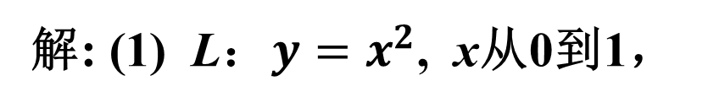
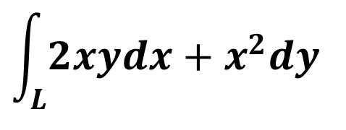
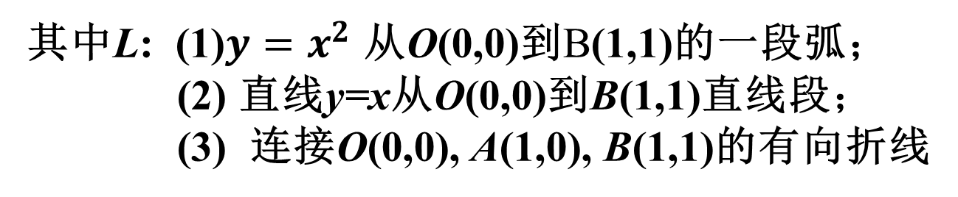
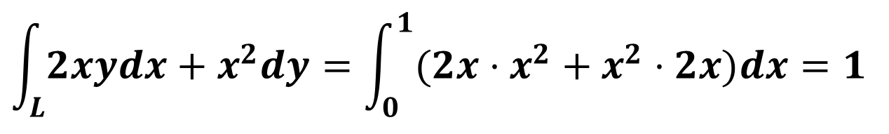
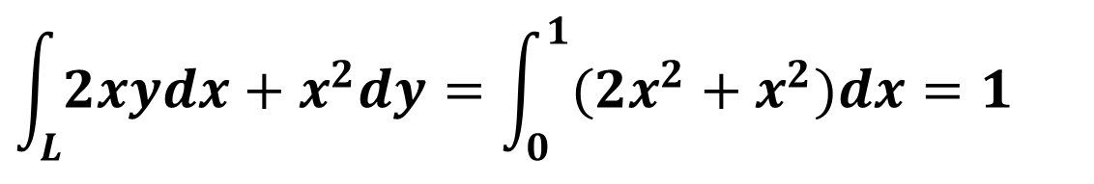
$$\int_{L}{2xydx+x^{2}dy}$$
例2 计算
其中L: (1)$y=x^{2}$ 从O(0,0)到B(1,1)的一段弧；
(2) 直线y=x从O(0,0)到B(1,1)直线段；
(3) 连接O(0,0), A(1,0), B(1,1)的有向折线
解: (1) L：$y=x^{2}$, x从0到1，
B
$$\int_{L}{2xydx+x^{2}dy}=\int_{0}^{1}{(2x⋅x^{2}+x^{2}⋅2x)dx=1}$$
O
A
(2) L：y=x，x从0到1
$$\int_{L}{2xydx+x^{2}dy}=\int_{0}^{1}{(2x^{2}+x^{2})dx=1}$$

Slide 12
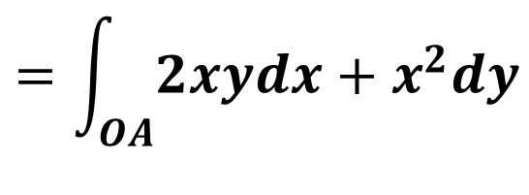
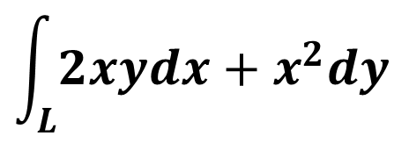
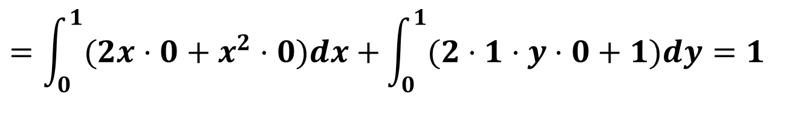
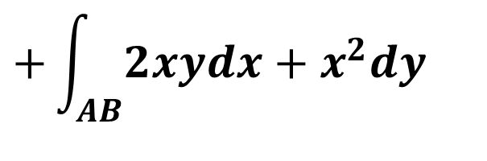
(3) L=OA+AB
OA：y=0，x从0到1； AB：x=1，y从0到1.
B
$$\int_{L}{2xydx+x^{2}dy}$$
O
A
$$=\int_{OA}{2xydx+x^{2}dy}$$
$$+\int_{AB}{2xydx+x^{2}dy}$$
$$=\int_{0}^{1}{(2x⋅0+x^{2}⋅0)dx+}\int_{0}^{1}{(2⋅1⋅y⋅0+1)dy}=1$$
被积函数的起点、终点相同而路径不同的曲线积分,
其值也可能相同, 说明有些曲线积分与积分路径无关

Slide 13
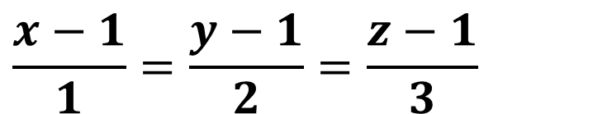
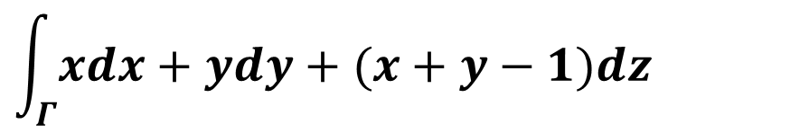
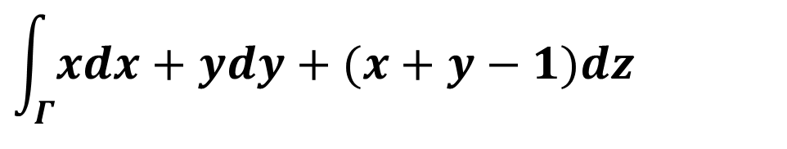
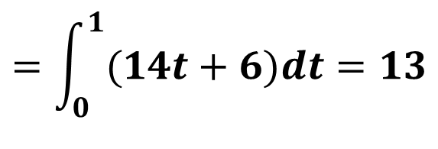
$$\int_{Γ}{xdx+ydy+(x+y−1)dz}$$
例3 计算
其中Γ为从点A（1,1,1）到B（2,3,4）的直线段
解: AB的方程为:
$$\frac{x−1}{1}=\frac{y−1}{2}=\frac{z−1}{3}$$
化成参数方程：x=t+1，y=2t+1，z=3t+1，t从0到1
$$\int_{Γ}{xdx+ydy+(x+y−1)dz}$$
$$=\int_{0}^{1}{(14t+6)dt=13}$$

Slide 14

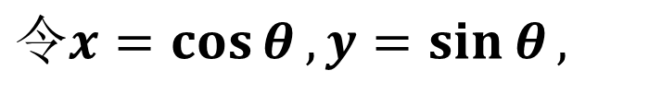
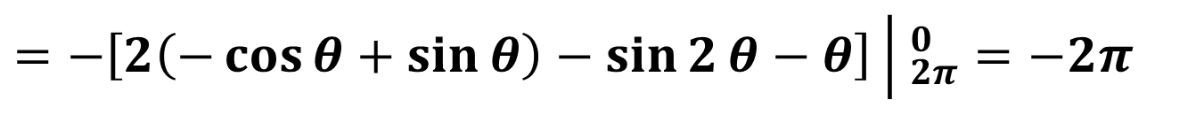




$$例4.计算曲线积分\oint_{c}{(z−y)dx+(x−z)dy+(x−y)dz}， \\ 其中c是曲线\left\{\begin{aligned}x^{2}+y^{2}=1 \\ x−y+z=2\end{aligned}\right.,从z轴正向看c的方向是顺时针的.$$
$$解法一$$
$$令x=\cos{θ},y=\sin{θ},$$
$$则z=2−x+y=2−\cos{θ}+\sin{θ}.$$
$$\oint_{c}{\left(x−y\right)dx+\left(x−z\right)dy+\left(x−y\right)dz}$$
$$=−\int_{ 2π}^{ 0}{\left[2\left(\sin{θ}+\cos{θ}\right)−2\cos{2}θ−1\right]dθ}$$
$$=−\left[2\left(−\cos{θ}+\sin{θ}\right)−\sin{2}θ−θ\right]\left| _{2π}^{0}\right.=−2π$$

Slide 15









$$解法二(略去）$$
$$设 S 是平面 x−y+z=2 上以 c 为边界的有限部分，其法向量 \\ 与 z 轴正向的夹角为钝角. D_{xy} 为 S 在 xOy 面上的投影区域。$$
$$记 F=\left(z−y\right)\overset{⃑}{i}+\left(x−z\right)\overset{⃑}{j}+\left(x−y\right)\overset{⃑}{k}$$
$$则 \text{rot} F=\left|\begin{matrix}\overset{⃑}{i} & \overset{⃑}{j} & \overset{⃑}{k} \\ \frac{∂}{∂x} & \frac{∂}{∂y} & \frac{∂}{∂z} \\ z−y & x−z & x−y\end{matrix}\right| =2\overset{⃑}{k}$$
$$利用斯托克斯公式知$$
$$\oint_{c}{F·dl=}\iint_{S}{\left(\text{rot}F\right)·dS}$$
$$=\iint_{S}{2dxdy}$$
$$=−\iint_{D_{xy}}{2dxdy}$$
$$=−2π$$

Slide 16







三. 两类曲线积分之间的关系
设有向曲线弧L的正向从A到B.
L的切向量(指向与L的正向一致)的方向余弦为:
B
$$ds$$
$$M$$
$$Δy$$
$$\cos{α}=\frac{dx}{ds}, \cos{β}=\frac{dy}{ds}$$
$$s$$
A
$$Δx$$
所以:
$$\int_{L}{Pdx+Qdy}=\int_{L}{(P\cos{α}+Q\cos{β})ds} (9)$$
这样就把对坐标的曲线积分化成了对弧长的曲线积分.
α,β为有向曲线弧L上M(x,y)处切向量的方向角.

Slide 17


$$ds=\frac{dx}{\cos{α}}=\frac{dy}{\cos{β}}$$
同样利用 可以把对弧长的曲线积分化成对坐标的曲线积分.
$$\int_{L}{f(x,y)ds}=\int_{L}{f(x,y)\frac{1}{\cos{α}}dx} (10)$$
注意: 右端积分路径方向是弧长增大的方向.

Slide 18




类似可得到空间曲线Γ上两类曲线积分之间的关系:
$$\int_{Γ}{Pdx+Qdy}+Rdz=\int_{Γ}{(P\cos{α}+Q\cos{β}+R\cos{γ})ds} (11)$$
α,β,γ为有向曲线弧Г上M(x,y,z)处切向量的方向角.
若令: $\overset{→}{A}$=Pi+Qj +Rk, $\overset{→}{t}$= cosαi + cosβj + cosγk,
d$\overset{→}{l}$= $\overset{→}{t}$ds=dxi+dyj +dzk,
则两类曲线积分之间的关系(11)可写为:
$$\int_{Γ}{\overset{→}{A}⋅d\overset{→}{l}}=\int_{Γ}{\overset{→}{A}⋅\overset{→}{t}ds} =\int_{Γ}{A_{t}ds} (12)$$
其中A_{t}为$\overset{→}{A}$在单位切向量$\overset{→}{t}$上的投影

Slide 19










$$\int_{L}{P(x,y)dx+Q(x,y)dy}$$
例5 把对坐标的曲线积分
化成对弧长的曲线积分.
$$.$$
$$y$$
$$B$$
其中L: (1) xoy面内沿直线从(0,0)到(1,1);
(2) 沿上半圆周线 x²+y²=2x从(0,0)到(1,1).
$$o$$
$$x$$
解: (1) L的方向余弦为:
$$\cos{α}=\cos{β}=\frac{1}{\sqrt{1^{2}+1^{2}}}=\frac{1}{\sqrt{2}}$$
$$\int_{L}{Pdx+Qdy}=\int_{L}{\frac{1}{\sqrt{2}}(P+Q)ds;}$$
$$(2) ds=\sqrt{1+(\frac{dy}{dx})^{2}}dx=\sqrt{1+(\frac{1−x}{\sqrt{2x−x^{2}}})^{2}}dx=\frac{dx}{\sqrt{2x−x^{2}}}$$
$$\cos{α}=\frac{dx}{ds}=\sqrt{2x−x^{2}}, \cos{β}=\sin{α}=\sqrt{1−2x+x^{2}}=1−x$$
$$∴\int_{L}{Pdx+Qdy}=\int_{L}{[\sqrt{2x−x^{2}}P+(1−x)Q]ds}$$

